Slide 1
MovieMate
App de gestión y valoración de películas y series
Christian Matas Conesa
Tutor: Francisco García Sánchez
Grado en Ingeniería Informática · Universidad de Murcia · 2026
Notes:
Buenos días. Mi nombre es Christian Matas Conesa y voy a presentar mi Trabajo de Fin de Grado, este se titula MovieMate y ha sido tutorizado por el profesor Francisco García Sánchez.
El proyecto consiste en una plataforma web orientada a ser lo más completa posible incluyendo funcionalidades como la gestión, valoración y descubrimiento de series y películas, integrando además funcionalidades sociales.

Slide 2
Índice de contenidos
01
Introducción
Contexto, problema y solución
02
Estado del arte
Plataformas existentes y stack tecnológico
03
Objetivos y metodología
Qué construimos y cómo
04
Diseño e implementación
Arquitectura · Back-end · Front-end
05
Pruebas y despliegue
Calidad· Docker · CI/CD
06
Conclusiones y futuro
Logros y líneas de evolución
2
Notes:
La presentación sigue la estructura de la memoria. Empezaré con la introducción, donde explico el contexto y la motivación del proyecto.
Después veremos el estado del arte, analizando qué soluciones existen y qué tecnologías elegí.
A continuación presentaré los objetivos y la metodología, y luego entraré en el núcleo del trabajo: el diseño e implementación de la aplicación, donde también cubriré las pruebas y el despliegue.
Terminaré con las conclusiones y las líneas de trabajo futuras.

Slide 3
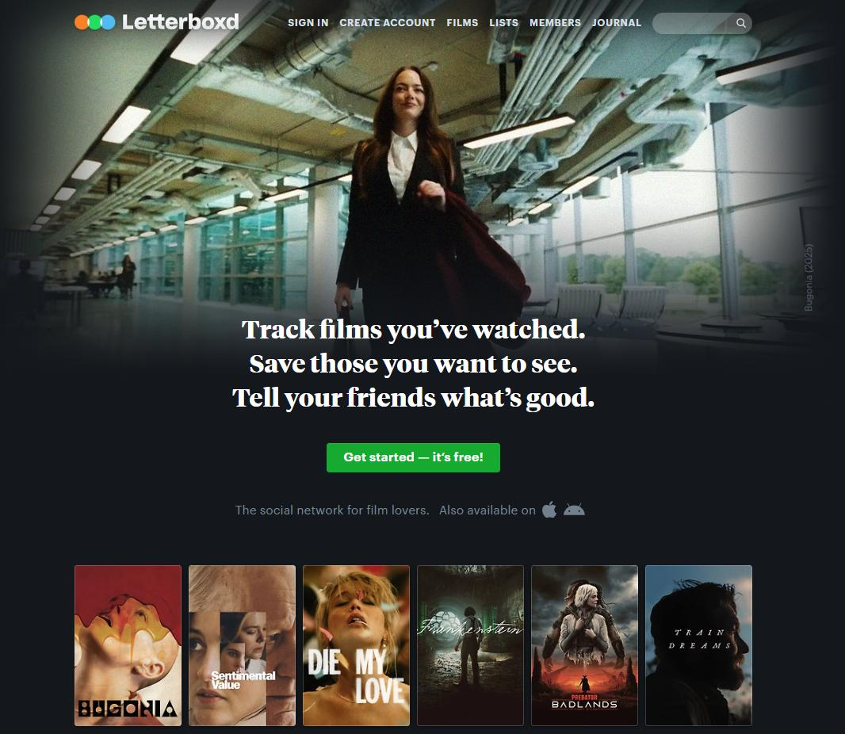
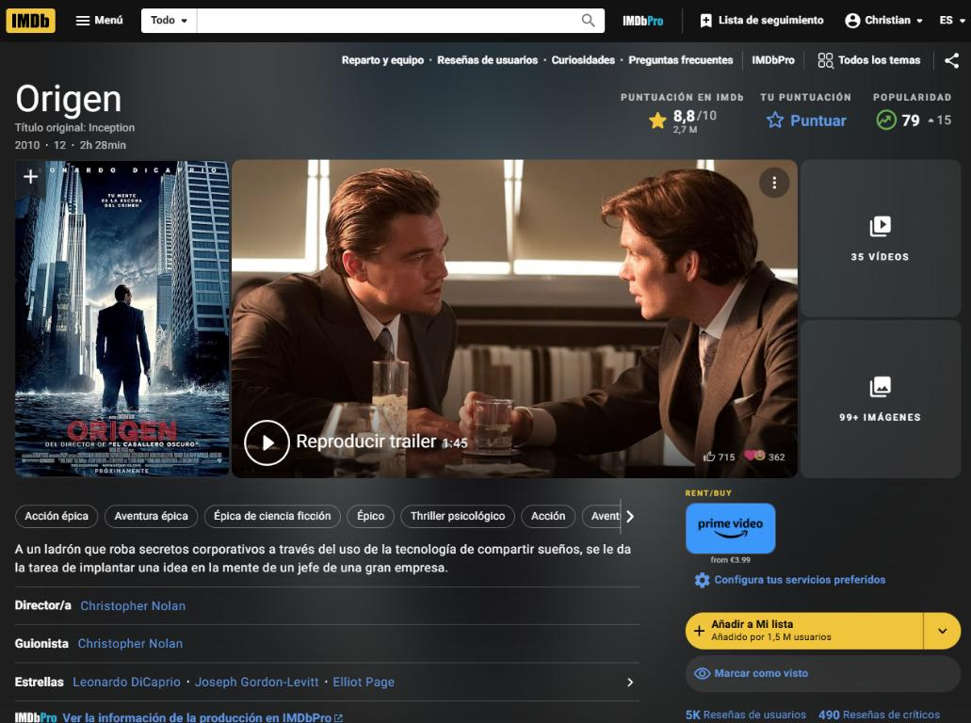
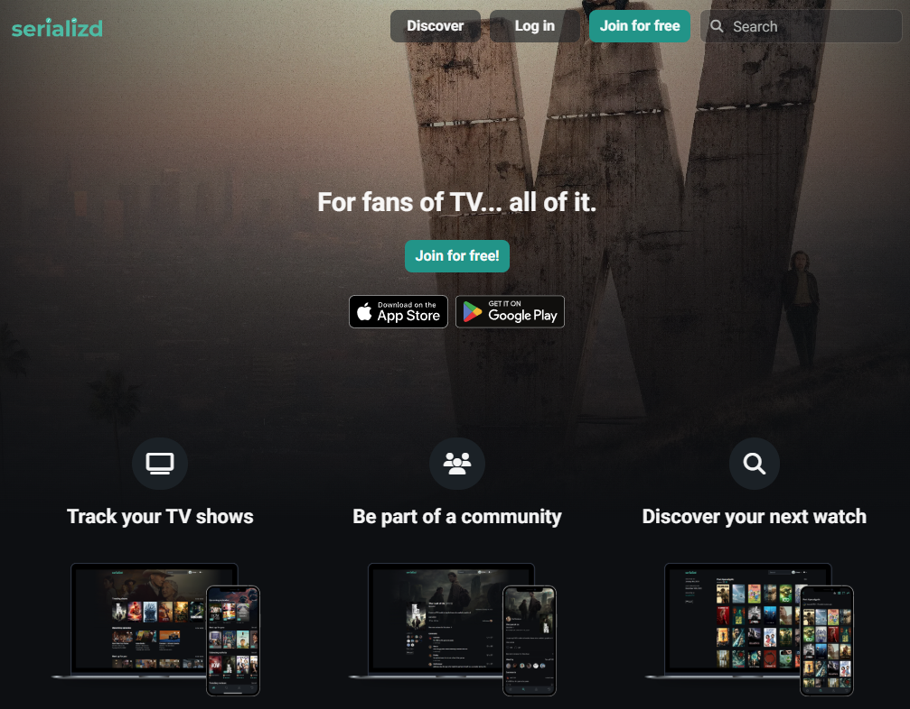
Introducción — El problema
Introducción
Los usuarios necesitan usar múltiples plataformas…
Letterboxd — solo cine, sin series
IMDb — metadatos, sin red social real
Serializd — solo series
⟶ Fragmentación: historial disperso · valoraciones separadas · sin red social unificada
3
Notes:
El punto de partida del proyecto es un problema real. Hoy en día, si alguien consume tanto películas como series y quiere llevar un registro de lo que ha visto, valorarlo y compartirlo con otros, se encuentra con que no existe una única plataforma que lo haga todo bien.
Tenemos Letterboxd, que es muy buena para el cine pero no contempla series. Tenemos Serializd, que es el equivalente para series pero ignora el cine. Y tenemos IMDb, que cubre los dos tipos de contenido pero carece de una red social real.
El resultado es una fragmentación: el historial de visionado disperso en tres apps, las valoraciones separadas, ninguna comunidad unificada. Ese es exactamente el hueco que MovieMate viene a cubrir.

Slide 4
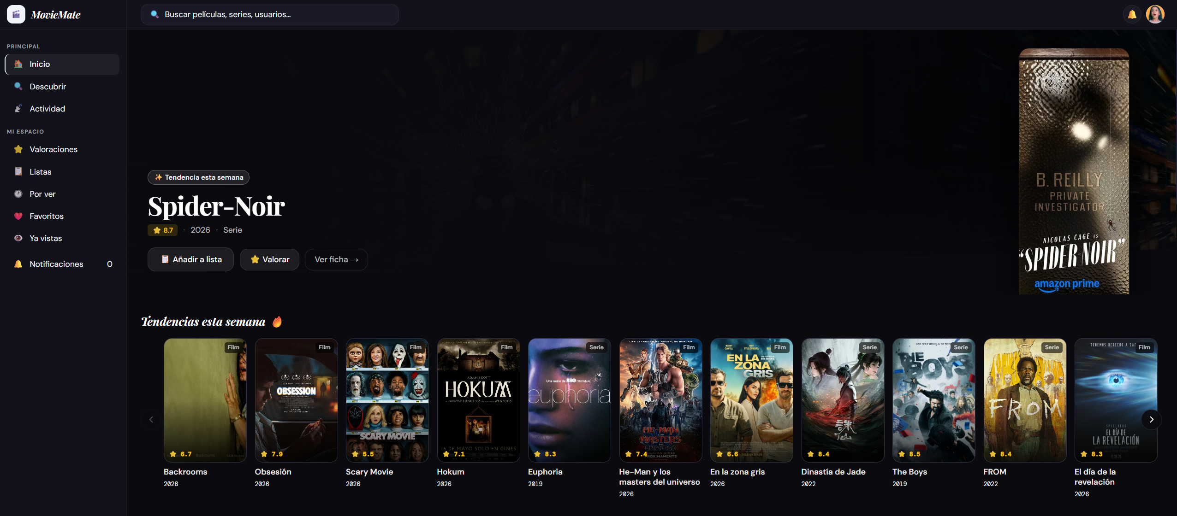
Introducción — MovieMate
Introducción
Una plataforma unificada para gestión, valoración y descubrimiento audiovisual
🎬 Películas + series
⭐ Valoraciones / reseñas
📋 Listas personalizadas
👥 Red social + feed
🔔 Notificaciones
🏆 Gamificación
4
Notes:
MovieMate es una plataforma web unificada que integra en un único sistema todo lo que un usuario de contenido audiovisual necesita:
Gestión de películas y series en el mismo sitio.
Un sistema completo de valoraciones y reseñas.
Listas personalizadas para organizar el contenido.
Una red social con seguimiento de usuarios y feed de actividad.
Notificaciones en tiempo real cuando alguien interactúa con tu contenido.
Un sistema de gamificación con insignias que premia la actividad del usuario.
La idea no es reinventar la rueda: es coger lo mejor de cada plataforma existente y fusionarlo en una sola experiencia coherente.

Slide 5
Estado del arte — Comparativa
Estado del arte
Característica
IMDb
Letterboxd
Serializd
MovieMate ✓
Películas
✓
✓
✗
✓
Series
✓
✗
✓
✓
Valoraciones/reseñas
✓
✓
✓
✓
Listas personalizadas
✗
✓
✓
✓
Red social
✗
✓
Básica
✓
Notificaciones
✗
✗
✗
✓
Gamificación
✗
✗
✗
✓
Seg. de episodios
✗
✗
✓
✓
5
5
Notes:
Esta tabla resume el análisis comparativo que hice al comienzo del proyecto.
Como se puede ver, ninguna de las tres plataformas existentes cubre el conjunto completo. Letterboxd no tiene series ni notificaciones ni gamificación. IMDb no tiene listas personalizadas ni red social real. Serializd tiene un componente social básico pero solo para series, y tampoco tiene notificaciones ni gamificación.
La columna de MovieMate tiene un ✓ en todas las filas. Esto no es casualidad: el diseño de las funcionalidades partió precisamente de este análisis de carencias. No se añadió nada porque sí; cada feature tiene una justificación en las limitaciones de las soluciones actuales.

Slide 6
Estado del arte — Stack tecnológico
Estado del arte
Back-end
Front-end
Infraestructura
Java 21 + Spring Boot 3
React 19 + TypeScript
TMDB API (metadatos)
Spring Security + JWT
TanStack Query v5
Docker + Docker Compose
Spring Data JPA
Zustand
GitHub Actions CI/CD
PostgreSQL
Tailwind CSS 4
Kubernetes / Minikube
WebSockets (STOMP)
Radix UI / shadcn/ui
JUnit 5 + Mockito
OpenAPI / Swagger
React Router v6 + Axios
JaCoCo (cobertura)
6
6
Notes:
Para construir MovieMate elegí un stack moderno que cubre las tres dimensiones del sistema.
En el back-end: Java 21 con Spring Boot 3, que aporta madurez y un ecosistema robusto. Spring Security con JWT para autenticación stateless. Spring Data JPA con PostgreSQL para la persistencia. Y WebSockets con el protocolo STOMP para las notificaciones en tiempo real.
En el front-end: React 19 con TypeScript, TanStack Query para la gestión del estado asíncrono, Zustand para el estado global, Tailwind CSS 4 y componentes accesibles de Radix UI y shadcn/ui.
En infraestructura: la API de TMDB para los metadatos de películas y series, Docker y Docker Compose para la contenerización, GitHub Actions para el CI/CD, y Kubernetes con Minikube para el despliegue.
La elección de cada tecnología está justificada en la memoria, pero en todos los casos el criterio fue el mismo: madurez, ecosistema y adecuación al problema.

Slide 7
Objetivos y metodología
Objetivos y metodología
Objetivo principal: diseño y desarrollo de una app web la para gestión y valoración de contenido audiovisual
Subobjetivos
Metodología iterativa e incremental
Analizar plataformas existentes y limitaciones
1
Análisis
Requisitos y tecnologías
Seleccionar e integrar tecnologías modernas
2
Diseño
BD, API, mockups
Diseñar arquitectura escalable y modular
3
Implementación
Implementar prototipo funcional completo
Back-end + Front-end
4
Pruebas
Desplegar en entorno contenerizado con CI/CD
JUnit + CI
Validar mediante tests automatizados
5
Documentación
Memoria y despliegue
7
7
Notes:
El objetivo principal del TFG es el diseño y desarrollo de una aplicación web responsive para la gestión y valoración de contenido audiovisual.
Ese objetivo se descompone en cinco subobjetivos:
Analizar las soluciones existentes.
Seleccionar las tecnologías adecuadas.
Implementar un prototipo funcional completo.
Desplegarlo en un entorno contenerizado.
Documentar todo el trabajo.
Para conseguirlos, seguí una metodología iterativa e incremental organizada en cinco tareas: análisis preliminar, diseño, implementación, pruebas y validación, y documentación.

Slide 8
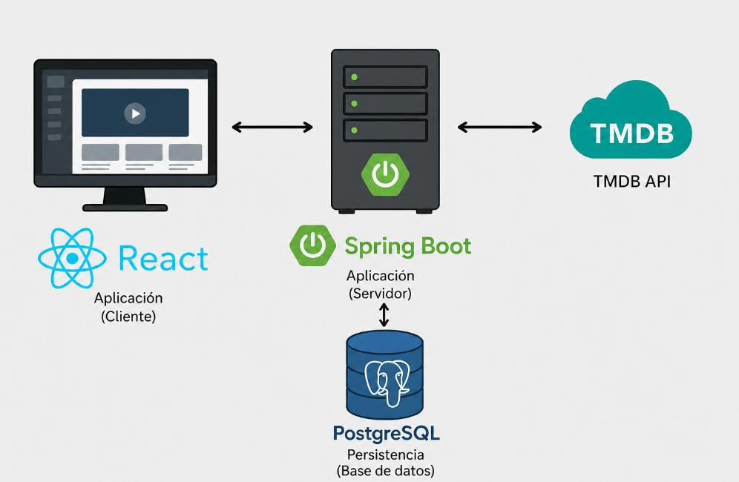
Diseño — Arquitectura del sistema
Diseño y resolución
Monolito modular · API RESTful · MVC
8
8
Notes:
Pasamos a la parte más técnica de la presentación.
MovieMate se diseñó como un monolito modular con arquitectura MVC y API RESTful. El diagrama que veis muestra la separación entre cliente, servidor, base de datos y servicio externo.
Elegí el monolito modular de forma deliberada: para un proyecto de este alcance, una arquitectura de microservicios habría añadido complejidad operativa sin un beneficio real.
El monolito modular da lo mejor de los dos mundos: simplicidad de despliegue del monolito y separación lógica interna que prepara el sistema para una futura evolución hacia microservicios si la carga lo requiriese.
El back-end se estructura en cuatro capas: presentación, negocio, persistencia y seguridad. El front-end es una SPA independiente que se comunica con el servidor únicamente a través de la API.

Slide 9
Implementación — Back-end
Diseño y resolución
HTTP Request
JWT Filter
Controller
Service
Repository
PostgreSQL
Decisiones clave de implementación
Controladores ligeros:
Sin lógica de negocio; solo validación y delegación al servicio
DTOs en todas las capas:
Entidades JPA nunca expuestas directamente al cliente
Autenticación stateless:
JWT firmado; sin sesiones en servidor; control por roles USER/ADMIN
Lazy loading JPA:
Carga diferida en relaciones; evita recuperaciones innecesarias
Caché bajo demanda TMDB:
Sincronización solo cuando hay interacción real + TTL configurable
9
9
Notes:
En el back-end, el flujo de cada petición sigue la secuencia que veis en el diagrama: la petición HTTP entra, pasa por el filtro JWT, llega al controlador, que delega en el servicio, que accede al repositorio, que habla con PostgreSQL.
Quiero destacar cinco decisiones de implementación que consideré clave:
Primero, los controladores ligeros: sin lógica de negocio, solo validación y delegación.
Segundo, DTOs en todas las capas: las entidades JPA nunca se exponen directamente al cliente.
Tercero, autenticación stateless con JWT: sin sesiones en servidor, control por roles USER y ADMIN.
Cuarto, lazy loading JPA: carga diferida en relaciones para evitar consultas innecesarias.
Y quinto, caché bajo demanda con TMDB: el contenido solo se persiste en base de datos cuando hay interacción real de un usuario, minimizando la dependencia externa.

Slide 10
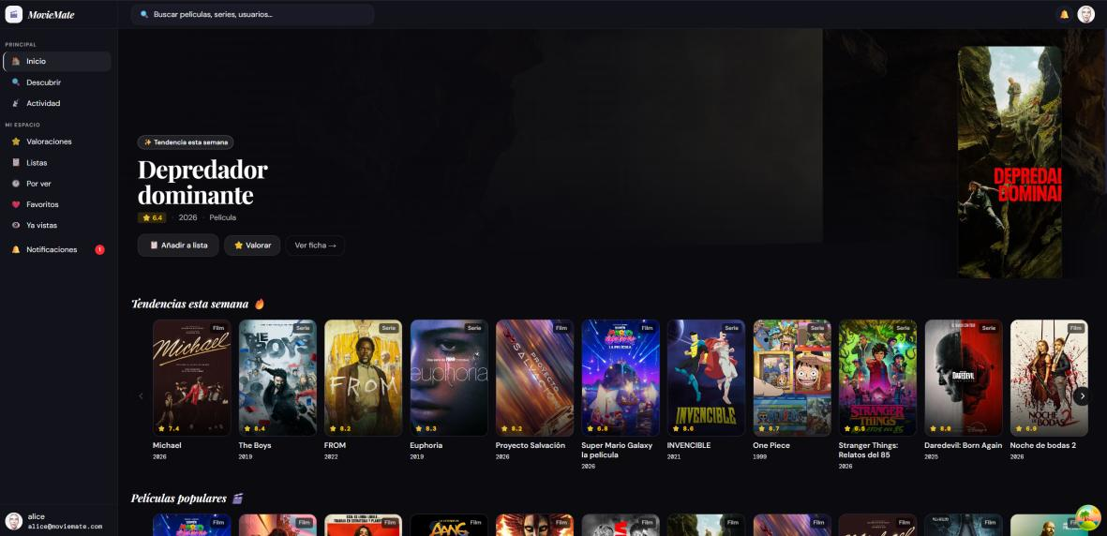
Implementación — Front-end — Página de inicio
Diseño y resolución
SPA · React 19 + TypeScript
Contenido en tendencia
Recomendaciones personalizadas («Para ti ✨»)
Usuarios sugeridos
Barra lateral con todas las opciones disponibles
Página de inicio de MovieMate
10
10
Notes:
El front-end es una SPA construida con React 19 y TypeScript.
La página de inicio es representativa del patrón general: lanza múltiples consultas en paralelo con TanStack Query, que gestiona el ciclo de vida de las peticiones, la caché y la revalidación automática.
El estado de autenticación se gestiona con Zustand, y la comunicación HTTP se centraliza en una instancia Axios que añade el token JWT automáticamente en cada petición.
El resultado es la página que veis: contenido en tendencia, recomendaciones personalizadas para el usuario autenticado y sugerencias de otros usuarios a seguir.

Slide 11
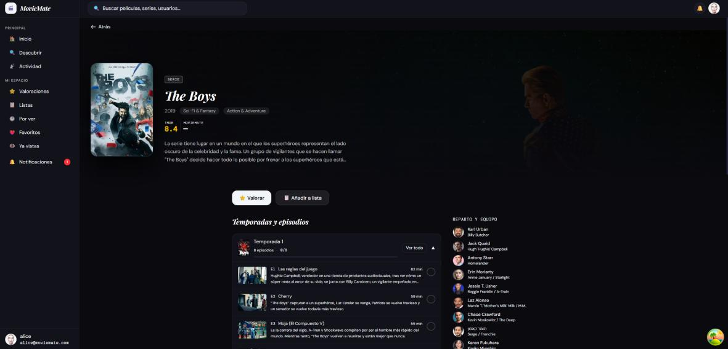
Implementación — Front-end — Ficha de contenido
Diseño y resolución
Poster + Backdrop + Metadatos completos
Widget valoración ⭐×5 (crear y editar)
Añadir a lista personalizada
Tracking de episodios (series)
Valoraciones de la comunidad
Recomendaciones «Para Ti»
Ficha de detalle con valoración, reparto y seguimiento de episodios
11
11
Notes:
La ficha de detalle es probablemente la pantalla más compleja de la aplicación.
Integra poster, backdrop e información completa del título obtenida de TMDB. Permite al usuario crear o editar su valoración con una puntuación de una a cinco estrellas, añadir el contenido a cualquiera de sus listas personalizadas y, en el caso de series, hacer seguimiento episodio a episodio.
También permite consultar las valoraciones de la comunidad y las recomendaciones personalizadas del sistema.
Toda esta lógica de sincronización con la base de datos y gestión de mutaciones está encapsulada en hooks personalizados, lo que permite que la página quede limpia y reutilizable.

Slide 12
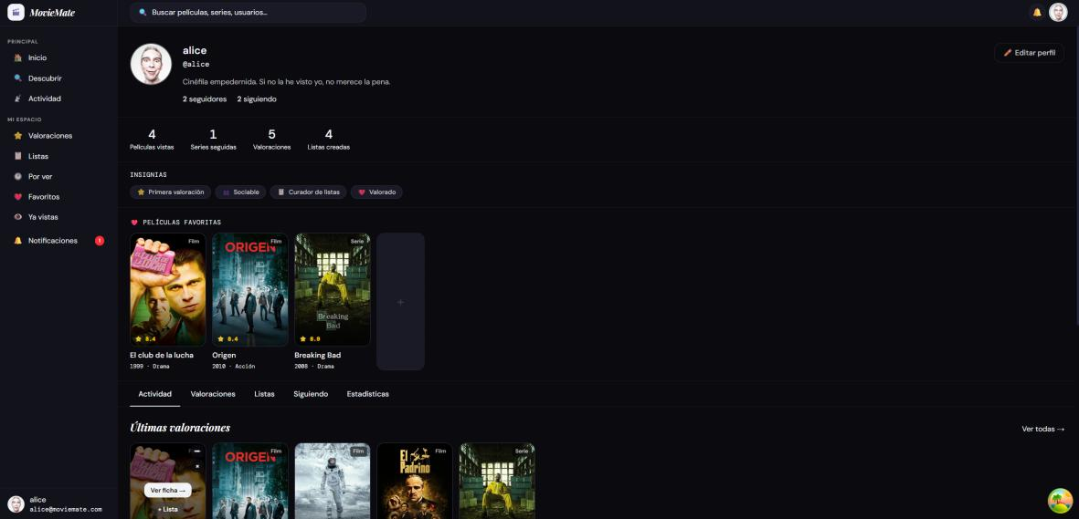
Implementación — Front-end — Perfil y red social
Diseño y resolución
Red social
Seguir usuarios (solicitud si perfil privado)
Feed de actividad de seguidos
Likes y comentarios en valoraciones
Comentarios en listas públicas
Reporte de contenido inapropiado
Notificaciones en tiempo real
WebSockets (STOMP + SockJS)
Perfil: actividad · listas · estadísticas · insignias
· Notificación push sin polling · Eventos: follow · like · comentario · Badge en navbar actualizado al instante · Gamificación: insignias automáticas
12
12
Notes:
El componente social de MovieMate se articula en torno al perfil de usuario.
Cada perfil muestra la actividad reciente, las listas creadas, estadísticas de visionado y las insignias de gamificación obtenidas.
La red social permite seguir a otros usuarios, con un flujo de solicitud de seguimiento cuando el perfil es privado.
El feed de actividad muestra en tiempo real lo que hacen los usuarios que sigues: valoraciones nuevas, listas creadas y contenido añadido.
Se pueden dar likes, comentar valoraciones y comentar listas públicas. Además, hay un sistema de moderación: los usuarios pueden reportar contenido inapropiado y el administrador gestiona esos reportes desde un panel dedicado.

Slide 13
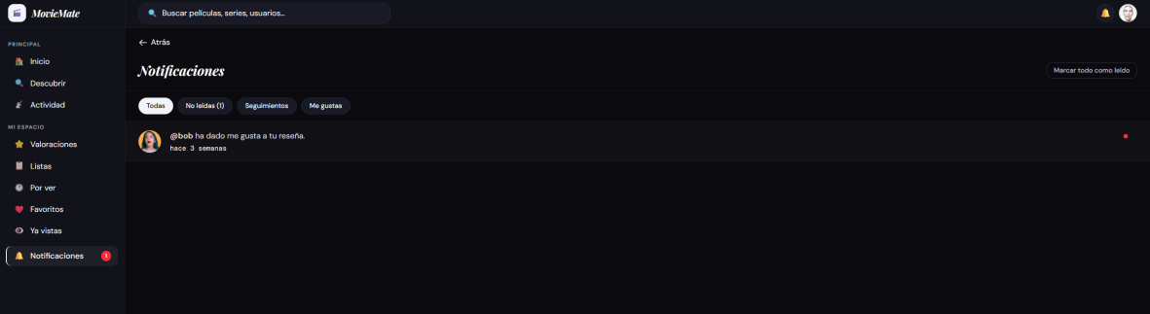
Implementación — Front-end — Notificaciones
Diseño y resolución
Bandeja de notificaciones en tiempo real
¿Cómo funciona?
1
El root layout establece la conexión WebSocket al autenticarse
3
Envía un mensaje STOMP al canal del usuario destino
5
Sin polling · respuesta inmediata · experiencia fluida
2
El servidor detecta el evento (follow, like, comentario)
4
El cliente recibe el push y actualiza el badge de la navbar
13
13
Notes:
Una de las funcionalidades técnicamente más interesantes es el sistema de notificaciones en tiempo real implementado con WebSockets y el protocolo STOMP.
El flujo es el siguiente: cuando el usuario se autentica, el root layout de la aplicación establece una conexión WebSocket persistente con el servidor.
Cuando ocurre un evento —alguien te sigue, alguien da like a tu reseña, alguien comenta tu lista— el servidor detecta ese evento, genera la notificación y envía un mensaje STOMP directamente al canal del usuario destinatario.
El cliente recibe el push y actualiza instantáneamente el badge de notificaciones en la barra de navegación.
Sin polling, sin recargas: la respuesta es inmediata. Esta arquitectura es lo que diferencia una experiencia de red social real de simplemente consultar una tabla de base de datos cada diez segundos.

Slide 14
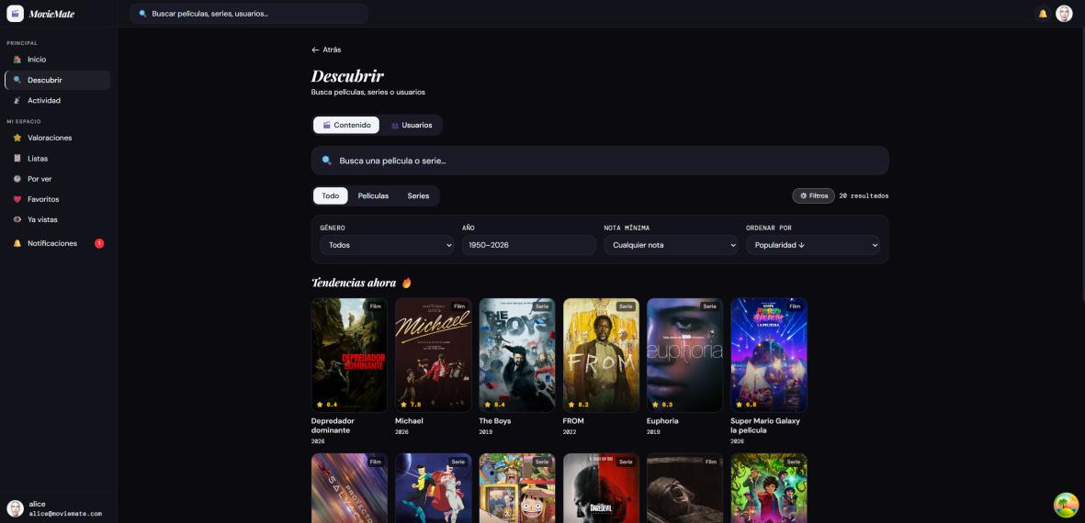
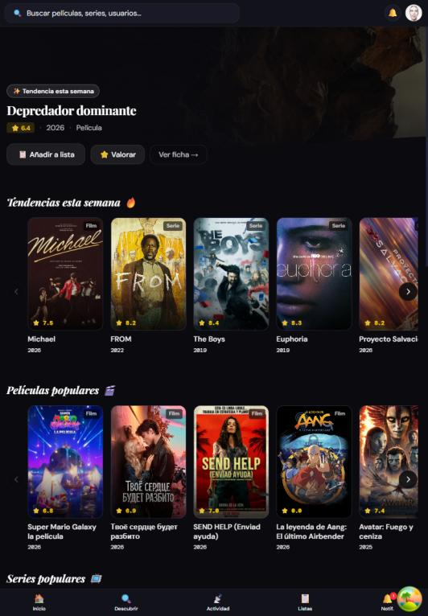
Interfaz — Sistema de diseño y responsive
Diseño y resolución
iPad Air + iPhone 12 Pro
Página de descubrimiento — Desktop (sidebar fija + grid fluido)
Sistema de diseño
Fondo:
#0D121F navy → charcoal
Acento:
#F5C518 dorado (UI interactiva)
Títulos:
Playfair Display
Cuerpo:
DM Sans
Componentes:
Radix UI + shadcn/ui
Accesibilidad:
ARIA-compliant
14
14
Notes:
MovieMate tiene una identidad visual coherente basada en el dominio del cine: fondo navy oscuro #0D121F, acento dorado #F5C518 para todos los elementos interactivos, tipografía Playfair Display para los títulos y DM Sans para el cuerpo.
La interfaz es completamente responsive. En la pantalla podéis ver el mismo contenido adaptado a escritorio, tablet iPad Air e iPhone.
En escritorio, una barra lateral fija maximiza el espacio para los listados. En móvil, una barra inferior fija es más ergonómica para el uso con una mano.
Los componentes se construyen sobre Radix UI, que garantiza accesibilidad ARIA-compliant de forma nativa.

Slide 15
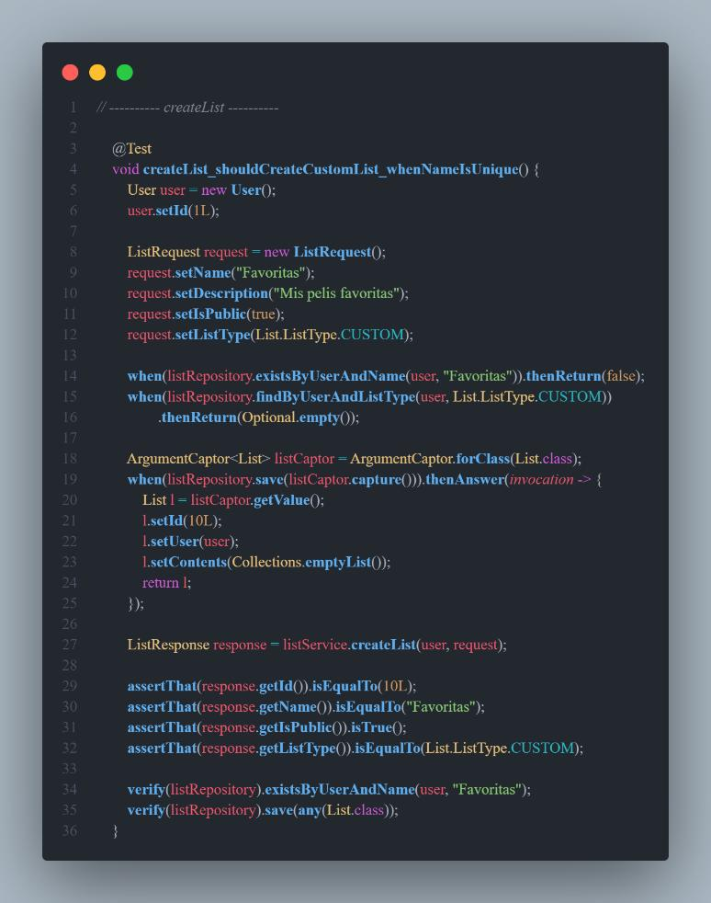
Pruebas y calidad
Diseño y resolución
340 tests unitarios automatizados · JUnit 5 + Mockito · Cobertura JaCoCo
340
Patrón Arrange-Act-Assert
Arrange:
Preparar mocks y datos de prueba
Act:
Ejecutar la operación del servicio
tests
Assert:
Verificar resultado e interacciones
Cobertura por capa:
Controllers
Validación HTTP y mapeo de DTOs
Services
Lógica de negocio — capa más crítica
Repositories
Consultas JPA personalizadas
Security
JWT, filtros y roles
Integration
Flujos end-to-end del back-end
Estructura de la suite de tests
15
15
Notes:
La calidad del back-end se valida con 340 tests unitarios automatizados implementados con JUnit 5 y Mockito, siguiendo el patrón Arrange-Act-Assert.
La suite cubre las seis capas del sistema:
Controladores, para validación HTTP y mapeo de DTOs.
Servicios, que son la capa más crítica, donde reside la lógica de negocio.
Repositorios, para consultas JPA personalizadas.
Seguridad, incluyendo filtros JWT y control de roles.
Y tests de integración que validan flujos end-to-end del back-end.
El análisis de cobertura se genera automáticamente con JaCoCo en cada ejecución del pipeline de CI.
Los tests no son un añadido al final: se ejecutan en cada push y un fallo de tests bloquea la integración del código en la rama principal.

Slide 16
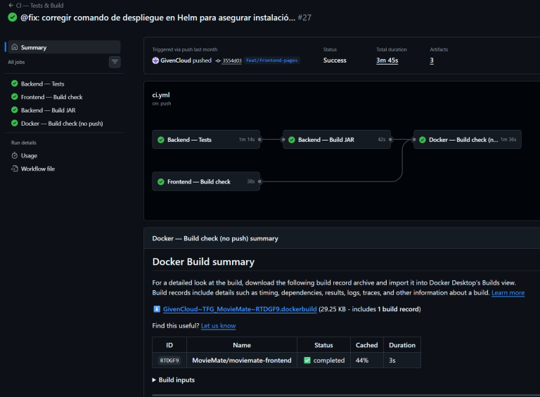
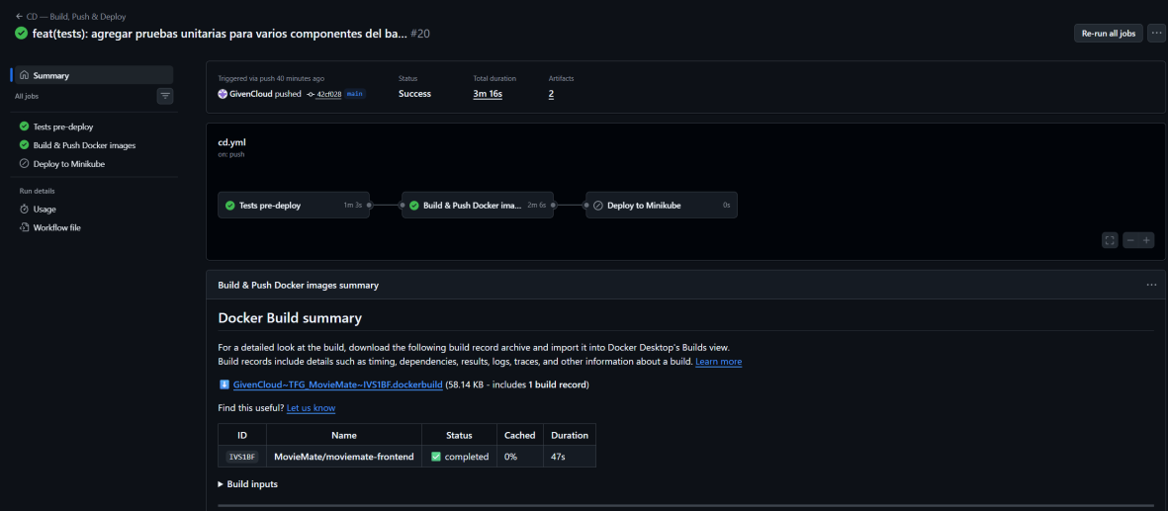
Despliegue — Docker + CI/CD
Diseño y resolución
Pipeline de integración y entrega continua automatizado
Pipeline CI: tests · build JAR · build FE · verify Docker
Pipeline CD: tests · build images → GHCR · deploy Kubernetes (Minikube)
16
16
Notes:
El despliegue está completamente automatizado mediante dos pipelines de GitHub Actions.
El pipeline de integración continua se ejecuta en cada push: lanza los 340 tests, construye el JAR del back-end, construye el front-end y valida que los Dockerfiles son correctos. Cualquier fallo bloquea la integración.
El pipeline de entrega continua se activa cuando hay cambios en la rama main: construye las imágenes Docker del back-end y del front-end, las publica en GitHub Container Registry y las despliega en un clúster Kubernetes local con Minikube.
El Dockerfile del back-end usa un build multi-stage: una imagen Maven para compilar, y una imagen JRE ligera de solo ejecución para producción, con un usuario no privilegiado por seguridad.
El resultado es una imagen mínima, segura y reproducible.

Slide 17
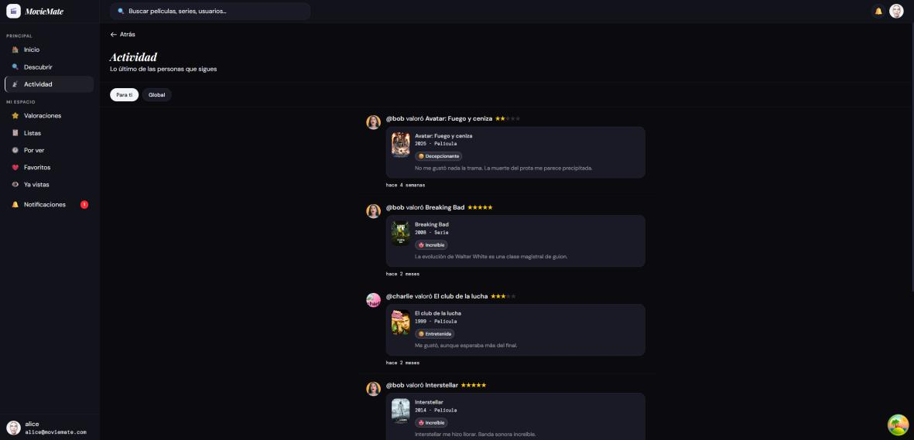
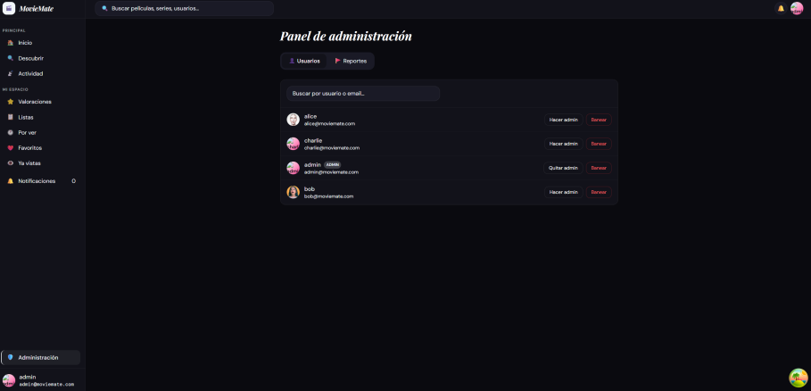
DEMO — MovieMate en funcionamiento
Inicio — tendencias + recomendaciones
Descubrimiento — búsqueda global
Ficha — valoración + tracking
Perfil — stats + insignias + listas
Actividad — feed social
Administración — reportes
17
Notes:
DEMO EN VIVO: registro → inicio → buscar película → valorar → añadir a lista → perfil → notificación RT → admin. Si falla, usa estas capturas y explica el flujo sobre ellas.

Slide 18
Conclusiones
Conclusiones
Todos los objetivos planteados han sido cumplidos
✓ Plataforma funcional completa
Full-stack desplegable con todas las funcionalidades planificadas
✓ Arquitectura modular y escalable
Monolito en capas; preparado para evolución a microservicios
✓ Integración eficiente con TMDB
Caché bajo demanda + TTL: mínima dependencia externa
✓ Comunicación en tiempo real
WebSockets STOMP: notificaciones push sin polling
✓ Calidad demostrada
340 tests unitarios automatizados · cobertura JaCoCo · CI/CD
✓ UI responsive y accesible
Desktop + tablet + mobile · Radix UI ARIA-compliant
18
18
Notes:
MovieMate cumple todos los objetivos que se plantearon al inicio del proyecto.
Se ha construido una plataforma full-stack funcional con todas las funcionalidades planificadas y desplegable en producción.
La arquitectura modular en capas ha demostrado ser la elección correcta para este alcance: favorece la separación de responsabilidades, la mantenibilidad y la capacidad de prueba.
La integración con TMDB bajo demanda minimiza la dependencia externa y optimiza el rendimiento. Los WebSockets ofrecen notificaciones push sin polling. Los 340 tests automatizados con cobertura JaCoCo garantizan la calidad del código. Y la interfaz responsive con componentes accesibles funciona bien en cualquier dispositivo.
En conjunto, MovieMate demuestra que es viable integrar un conjunto amplio y heterogéneo de tecnologías modernas en un proyecto académico de esta escala.

Slide 19
Vías futuras
Conclusiones
Cuatro líneas de evolución identificadas en la memoria
App móvil nativa
React Native para iOS y Android · reutilización de la lógica del cliente
Recomendador con ML
Filtrado colaborativo · sugerencias más precisas y personalizadas
Integración con streaming
Disponibilidad en plataformas · visualizaciones en grupo · exportación del historial
Migración a microservicios
Desacoplar componentes críticos y escalar de forma independiente por servicio
19
Notes:
A pesar de que el sistema es funcional y completo, el análisis realizado durante el desarrollo ha permitido identificar cuatro líneas claras de evolución.
La primera es el desarrollo de una app móvil nativa para iOS y Android. Con React Native se podría reutilizar gran parte de la lógica del cliente actual, lo que haría viable la expansión multiplataforma con un esfuerzo relativamente contenido.
La segunda es un motor de recomendaciones basado en machine learning. El sistema actual usa reglas simples derivadas del historial de valoraciones; un enfoque de filtrado colaborativo ofrecería sugerencias mucho más precisas.
La tercera es la integración con plataformas de streaming: mostrar en qué servicios está disponible cada título, e incorporar funcionalidades como la planificación de visualizaciones en grupo.
Y la cuarta, desde el punto de vista arquitectónico, es la migración a microservicios para escalar de forma independiente los componentes críticos del sistema si la carga de usuarios lo requiriese.

Slide 20
MovieMate
App de gestión y valoración de películas y series
¿Preguntas?
Christian Matas Conesa
Tutor: Francisco García Sánchez
Grado en Ingeniería Informática · Universidad de Murcia · 2026

